Slide 1

Colegio Ingeniero Armando I. Santacruz, A. C.
Equipo 3
6° Grado
Ama y Busca la Verdad

Slide 2
PROFESORES RESPONSABLES
PROFESORES | ASIGNATURA
Javier Salazar Soto | Física
Diana Marcela Reyes Torres | Contabilidad y Gestión Administrativa
Erick Nava Galindo | Problemas Sociales, Políticos y Económicos de México
Elizabeth Ramírez Gil | Literatura

Slide 3
CICLO ESCOLAR EN EL QUE SE PLANEA LLEVAR A CABO EL PROYECTO.
DURANTE EL CICLO ESCOLAR 2018-2019.
Fecha de inicio: Agosto del 2018.
Fecha de término: Junio del 2019.

Slide 4
NOMBRE DEL PORTAFOLIO/PROYECTO.
“MEDIO AMBIENTE:
TRATAMIENTO DE LOS DESECHOS”
¿DE QUÉ MANERA SE PUEDE LOGRAR EL ADECUADO MANEJO DE RESIDUOS SÓLIDOS?

Slide 5
INTRODUCCIÓN
En la actualidad ante la diversidad de fenómenos que provocan el aumento de residuos sólidos como la industria, el mal manejo de la basura, así como la falta de políticas públicas que atiendan el problema, consideramos necesario analizar el manejo de residuos sólidos desde diversas aristas ya que los problemas se resuelven a partir del conocimiento y las herramientas de diversas disciplinas, en este en particular nos sustentaremos en el área de contabilidad y gestión administrativa; derecho; física y psicología.

Slide 6
OBJETIVO GENERAL
Que los estudiantes se involucren en la transformación del medio ambiente con las herramientas que provienen de las diferentes disciplinas a partir del trabajo colaborativo que dé como resultado una respuesta concreta al problema planteado.

Slide 7
OBJETIVO A ALCANZAR DE CADA ASIGNATURA
Contabilidad y Gestión Administrativa: Estudiar y analizar los procesos de valoración, medición y control de los procesos ambientales desde la óptica contable.
Literatura: La literatura, en tanto expresión simbólica de las relaciones del ser humano con el mundo, no puede estar ajena a esa situación y tratará de contribuir al desarrollo ambiental, mediante la promoción, la divulgación y aplicabilidad de las leyes ambientales.
Física: Conservar el medio ambiente y la biodiversidad, controlando y restringiendo los nuevos asentamientos y las actividades depredadoras, destructivas y contaminantes en la región, así como desarrollando acciones efectivas para la preservación de muestras representativas de los ecosistemas regionales y hábitats críticos para las especies endémicas.

Slide 8
PREGUNTA GENERADORA
¿Qué motiva al mexicano a tirar basura en la vía pública?
¿Qué cuesta más, reciclar o tirar los desechos?
¿Vale la pena reciclar?
PROBLEMA:
¿DE QUE MANERA SE PUEDDE LOGRAR EL ADECUADO MANEJO DE RECIDUOS SOLIDOS?

Slide 9
CONTENIDO. TEMAS
CONTABILIDAD Y GESTIÓN ADMINISTRATIVA: administración pública: secretarias y órganos reguladores de energía, órganos desconcentrados, contabilidad ecológica.
PROBLEMAS SOCIALES, POLÍTICOS Y ECONÓMICOS DE MÉXICO: medio ambiente y políticas públicas, gestión pública en los diferentes sexenios.
LITERATURA: Ecocrítica, problemática medioambiental, naturaleza, estudio literario.

Slide 10

VIDEO INTRODUCTORIO

Slide 11
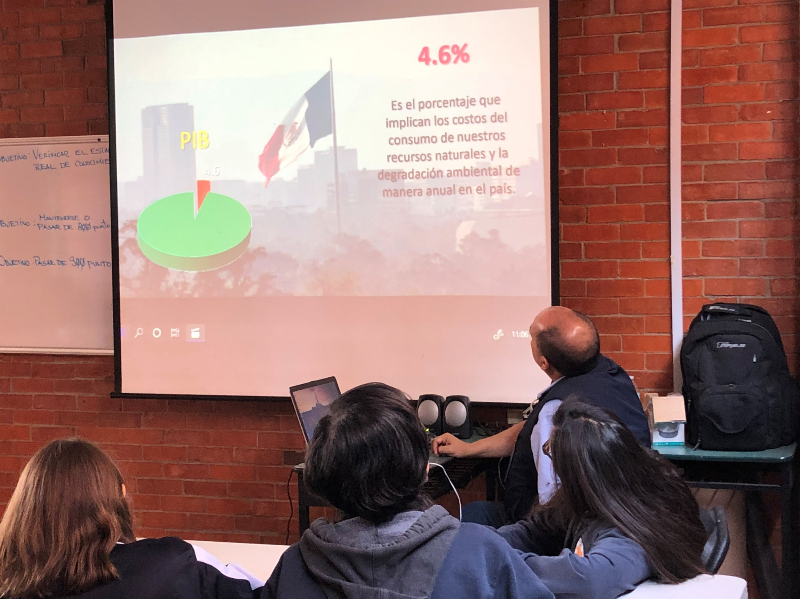

Slide 12
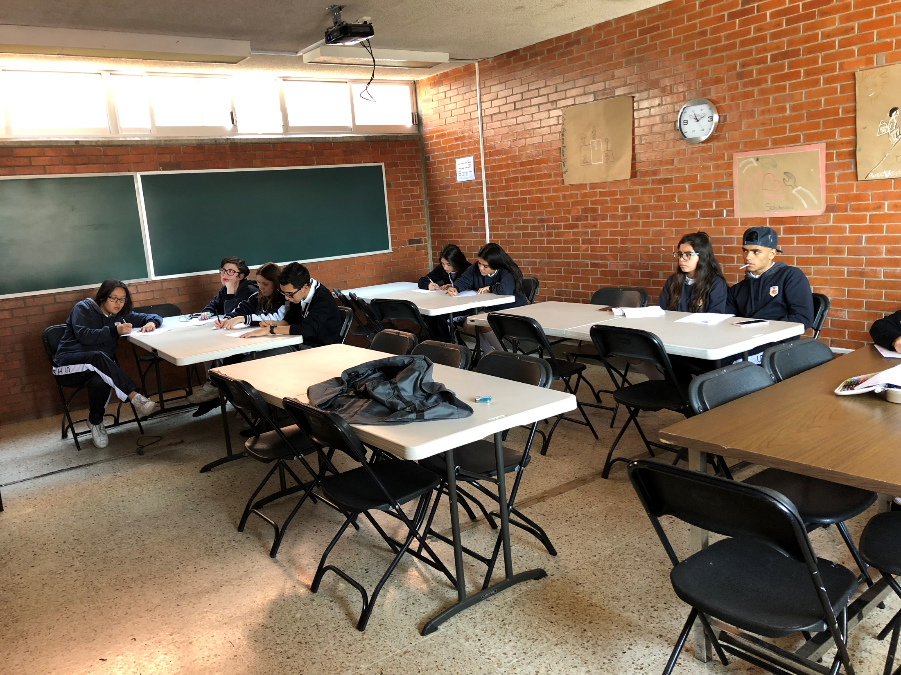

Slide 13
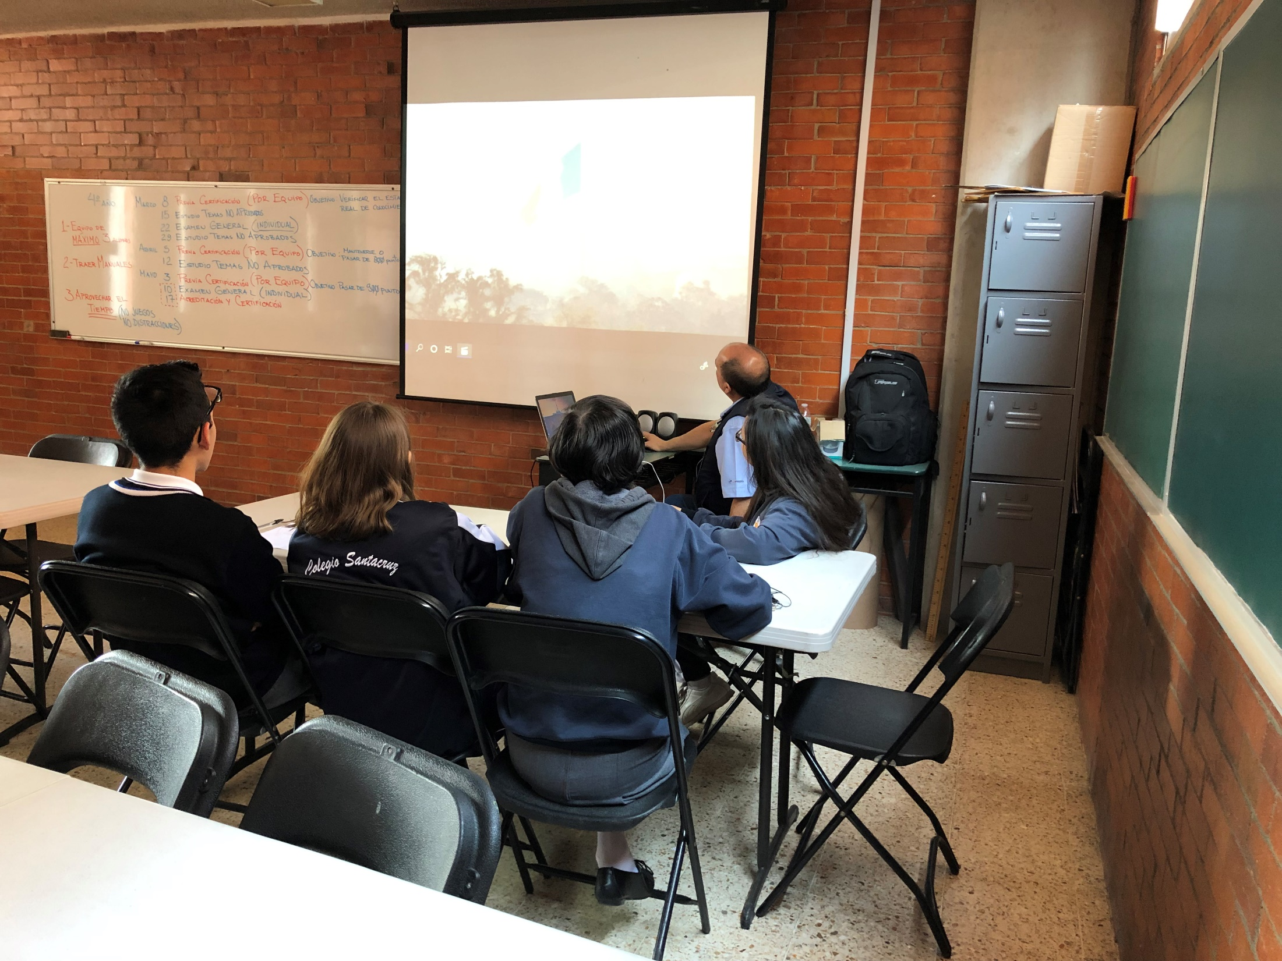

Slide 14
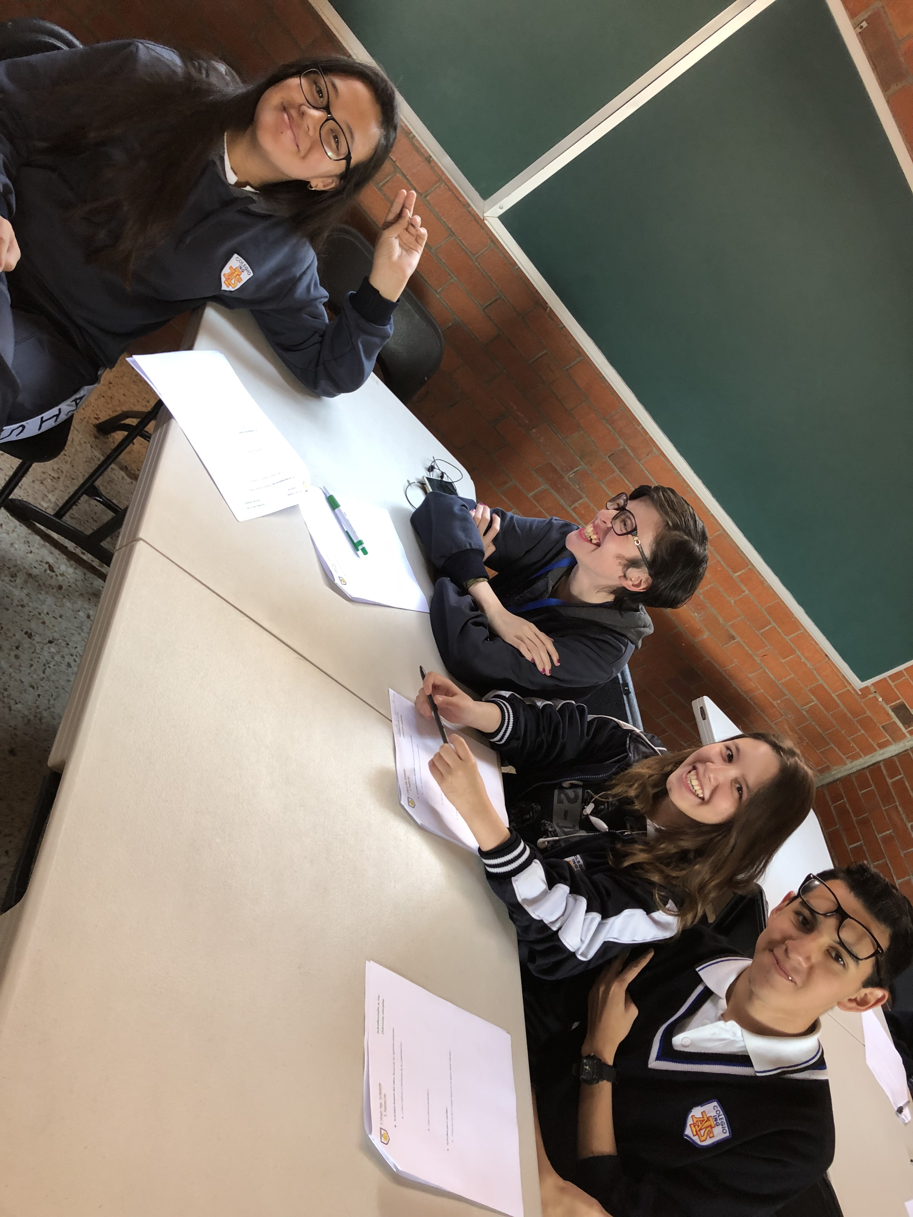

Slide 15
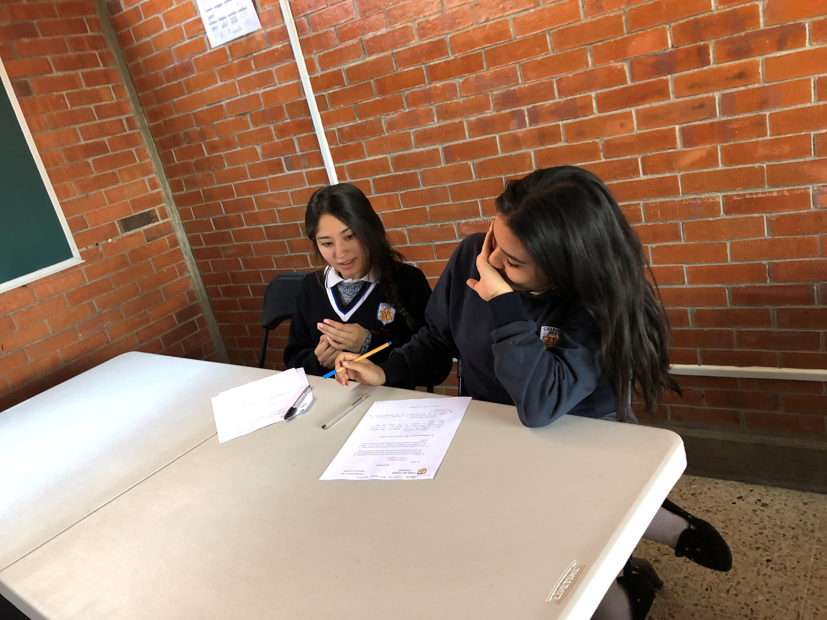

Slide 16
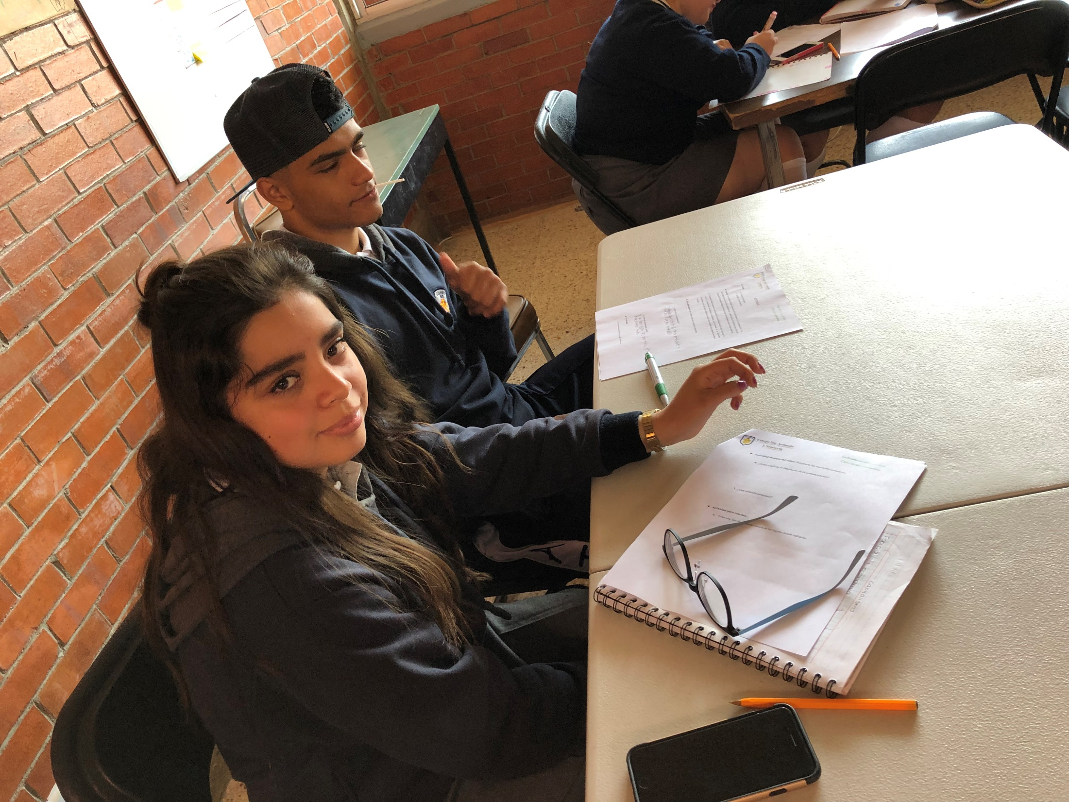

Slide 17
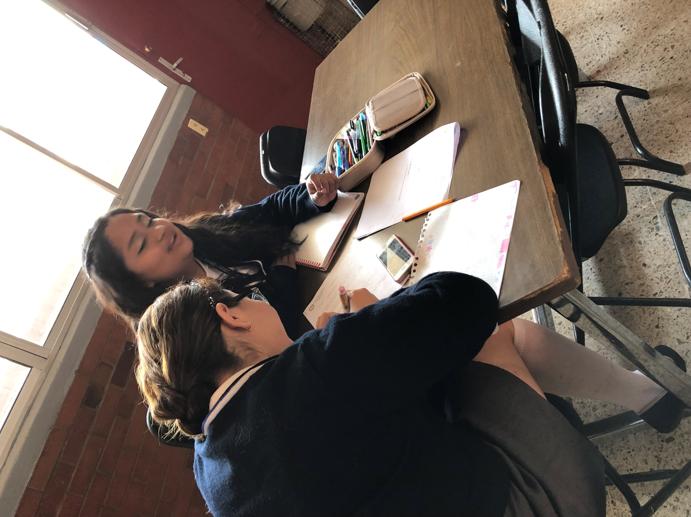

Slide 18
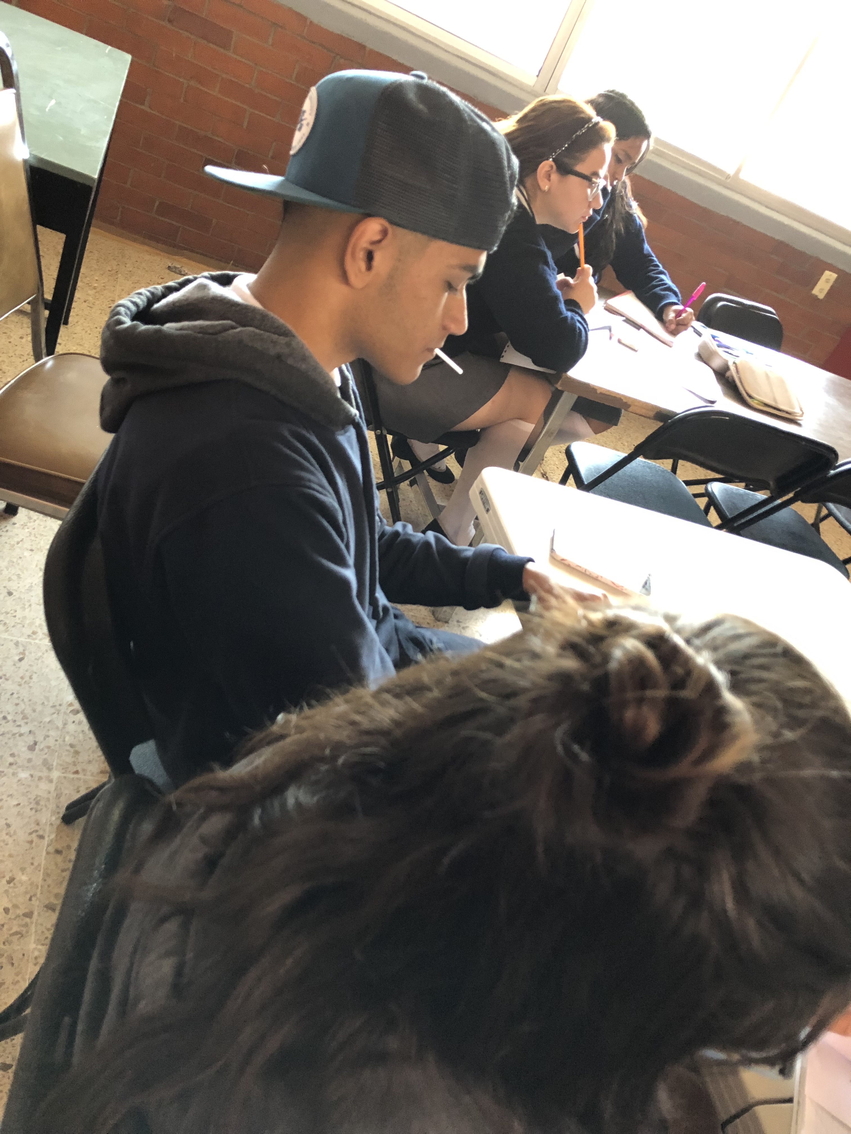

Slide 19
UNA ACTIVIDAD INTERDISCIPLINARIA
PARA DAR INICIO O DETONAR EL PROYECTO

Slide 25
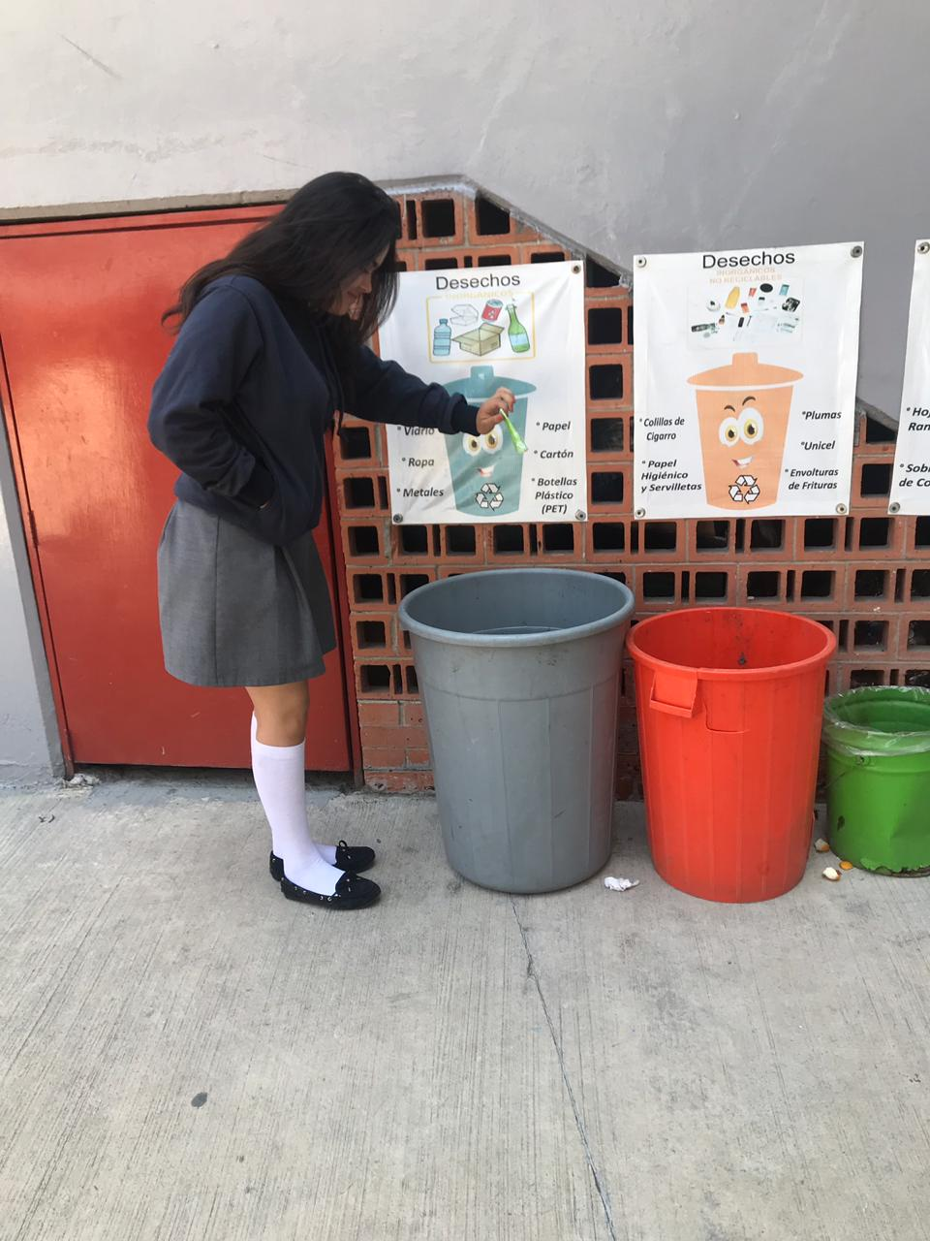
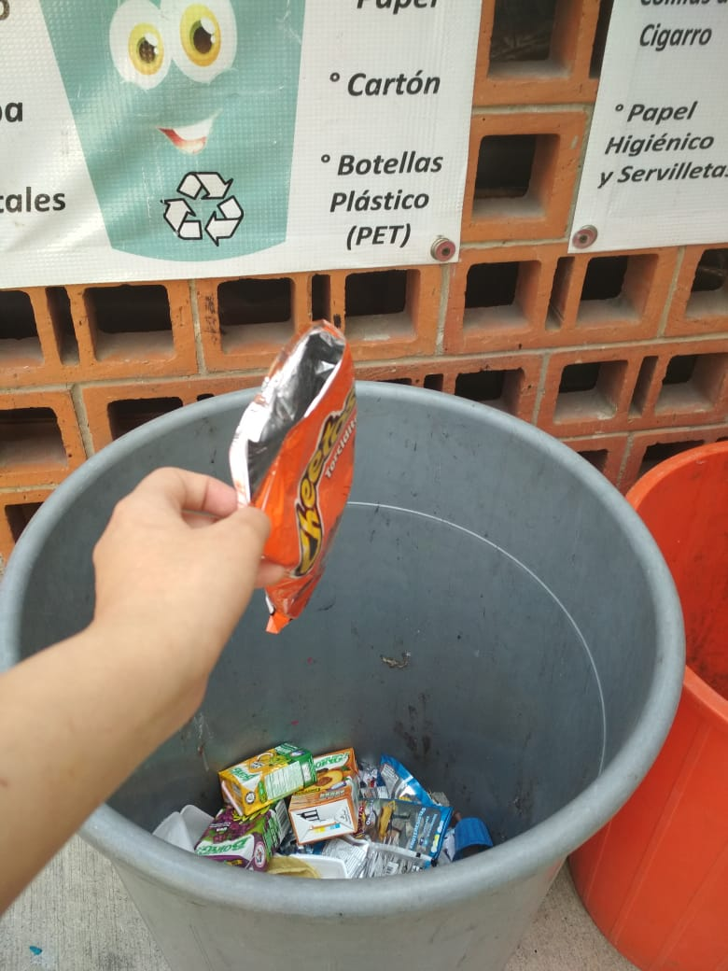

Slide 26
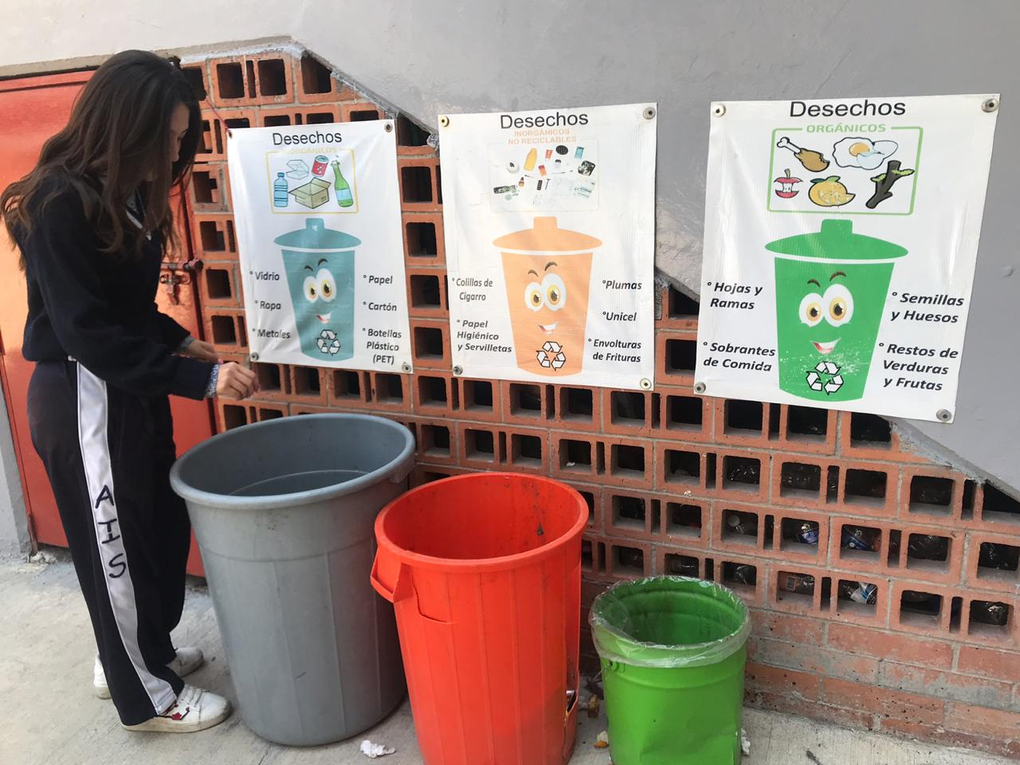

Slide 27
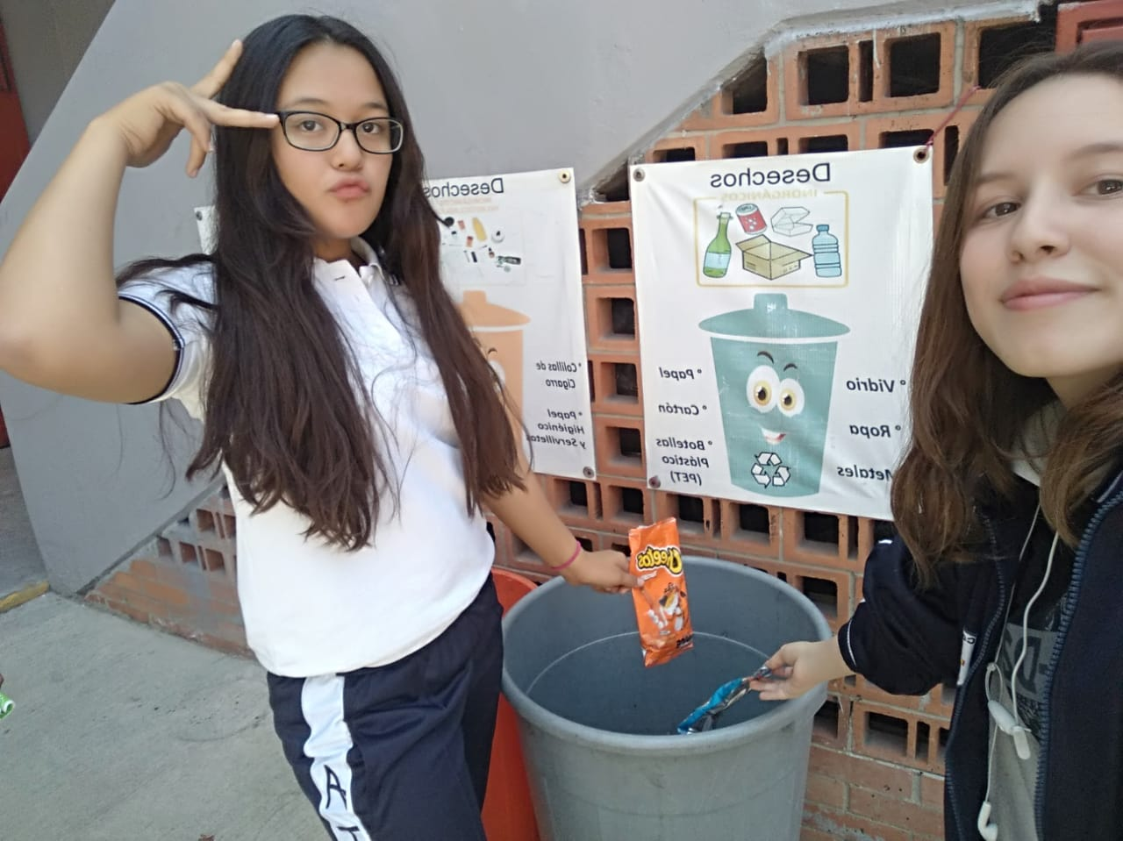
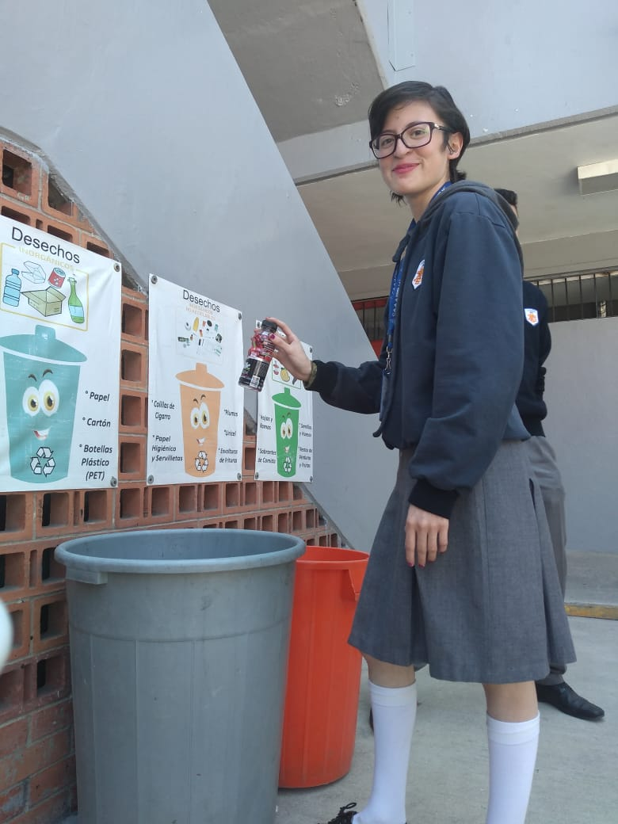

Slide 28
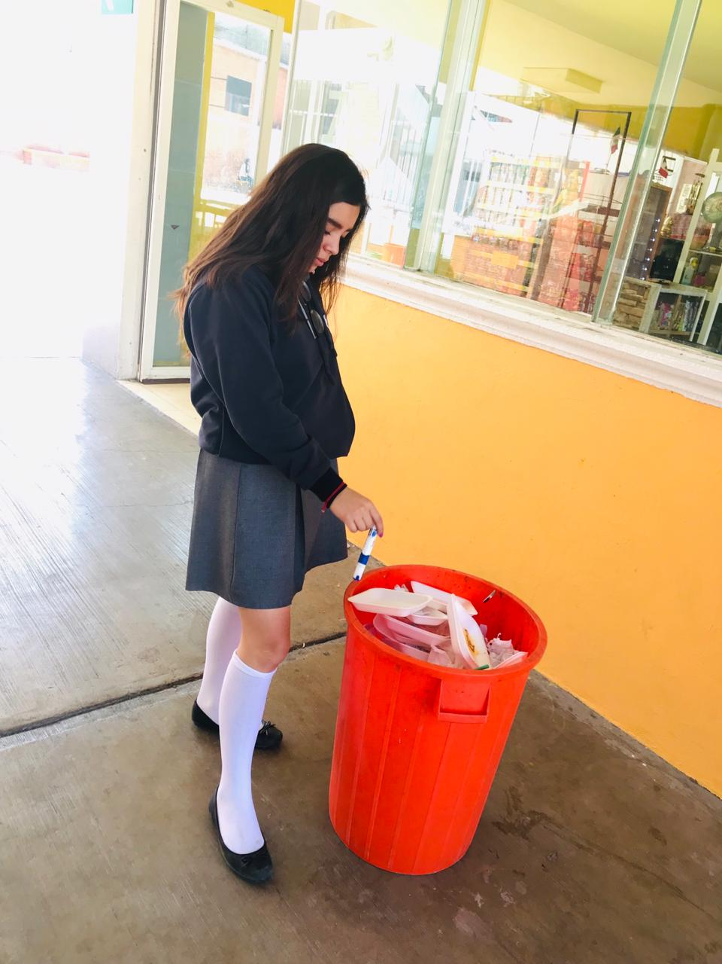
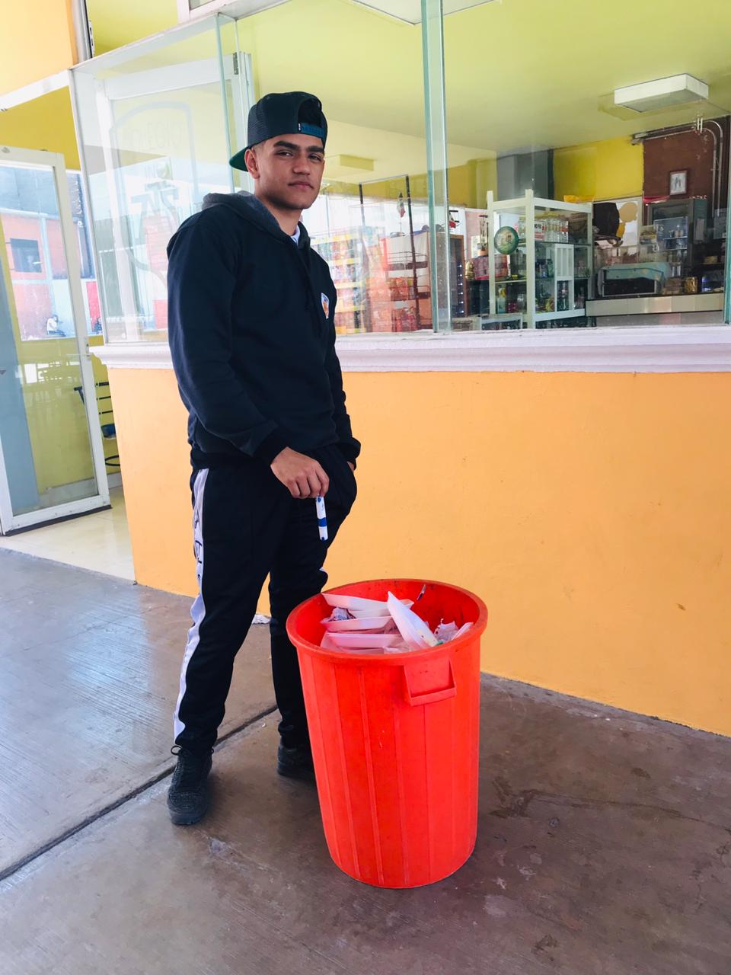

Slide 29
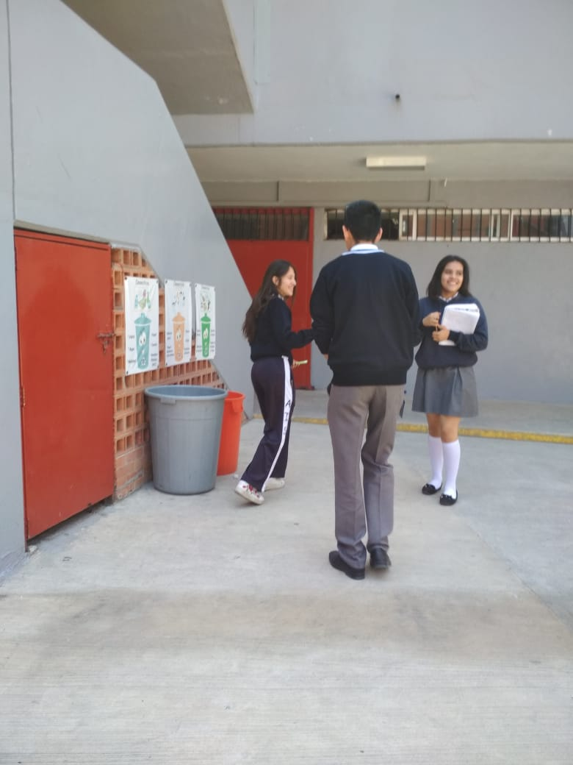
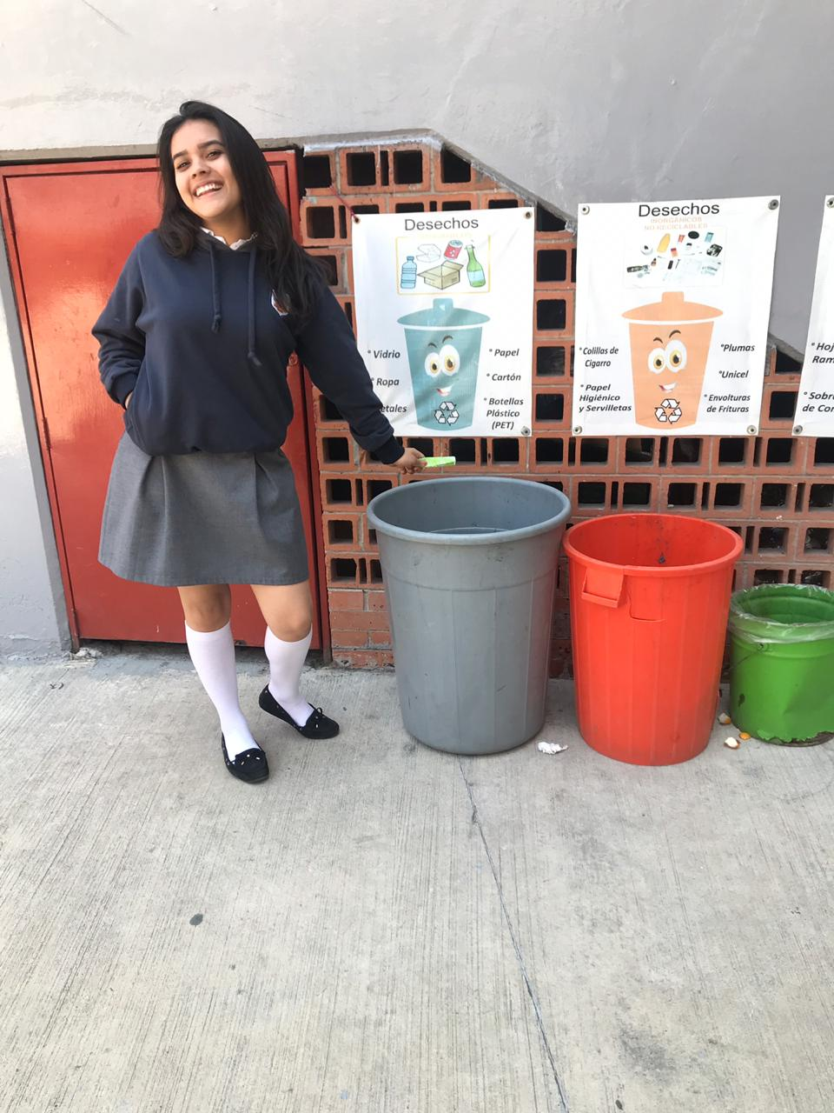

Slide 37
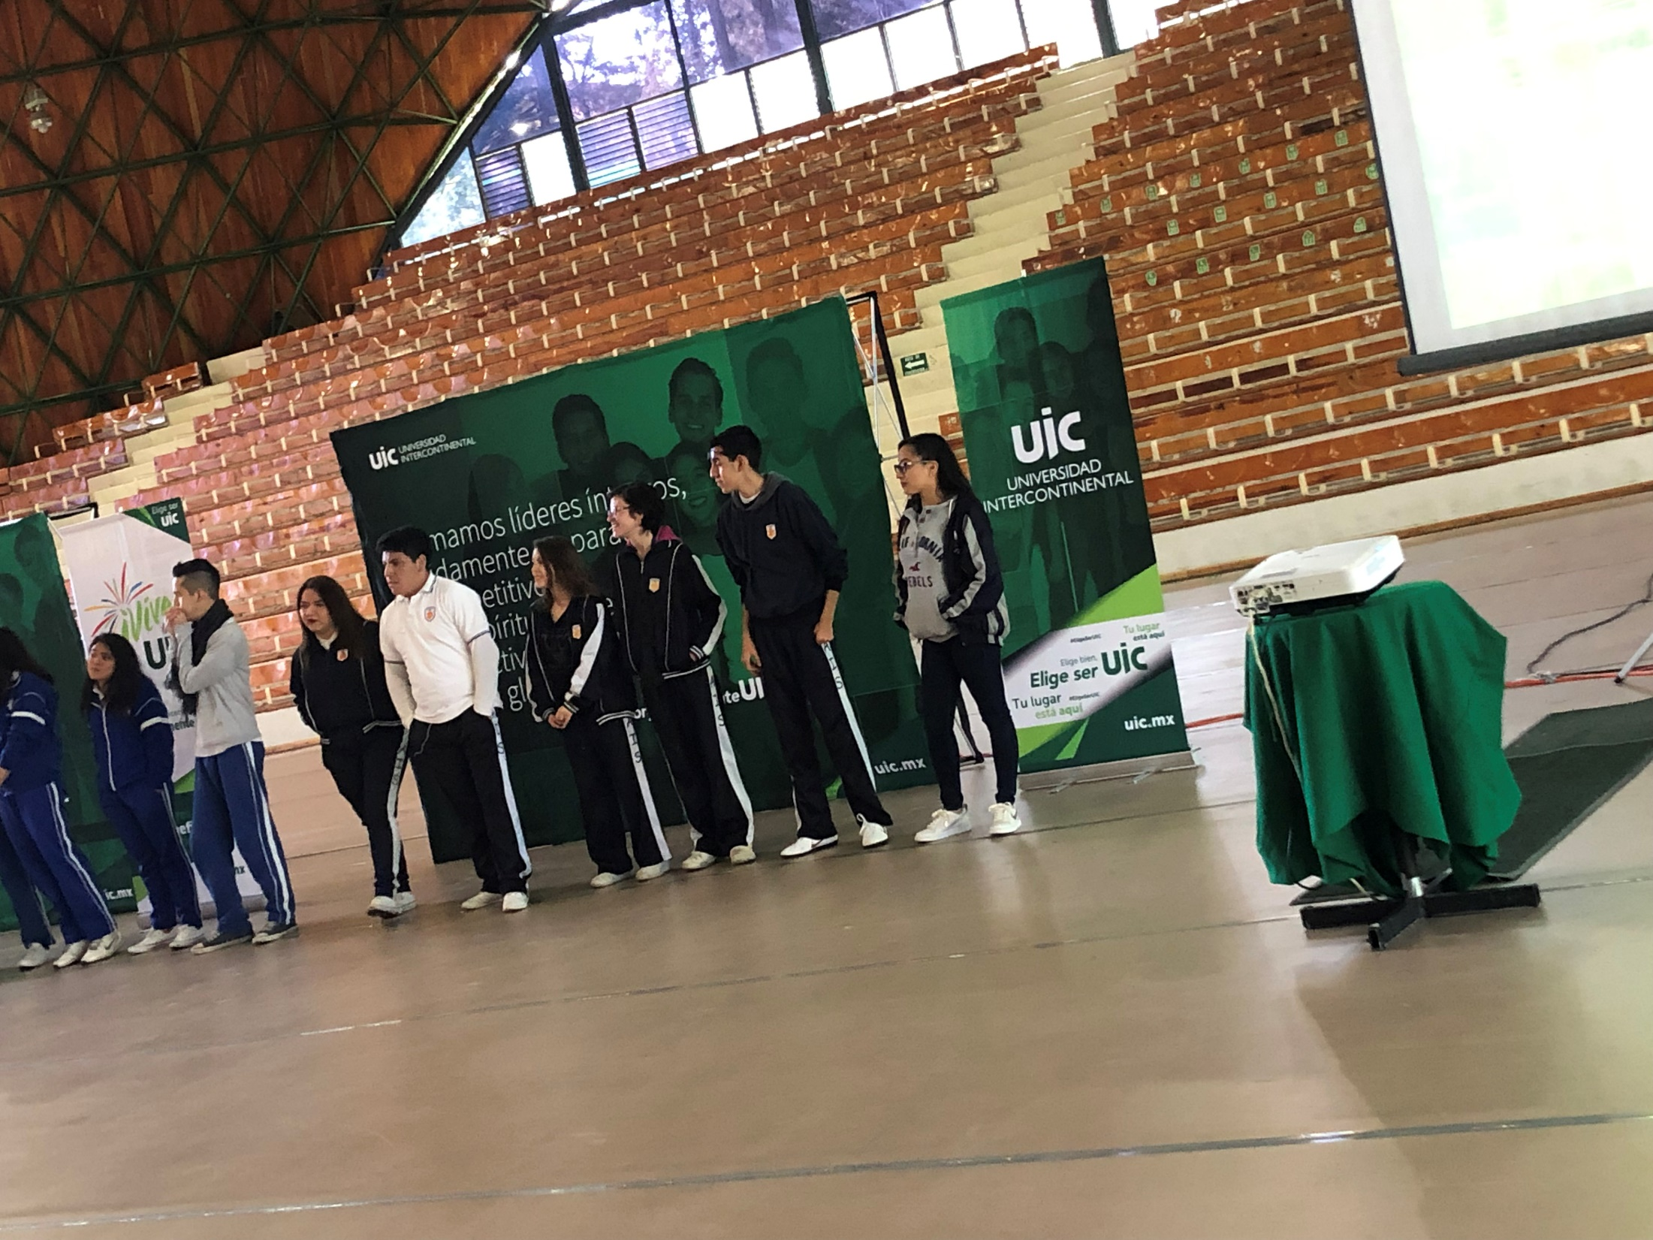

Slide 38
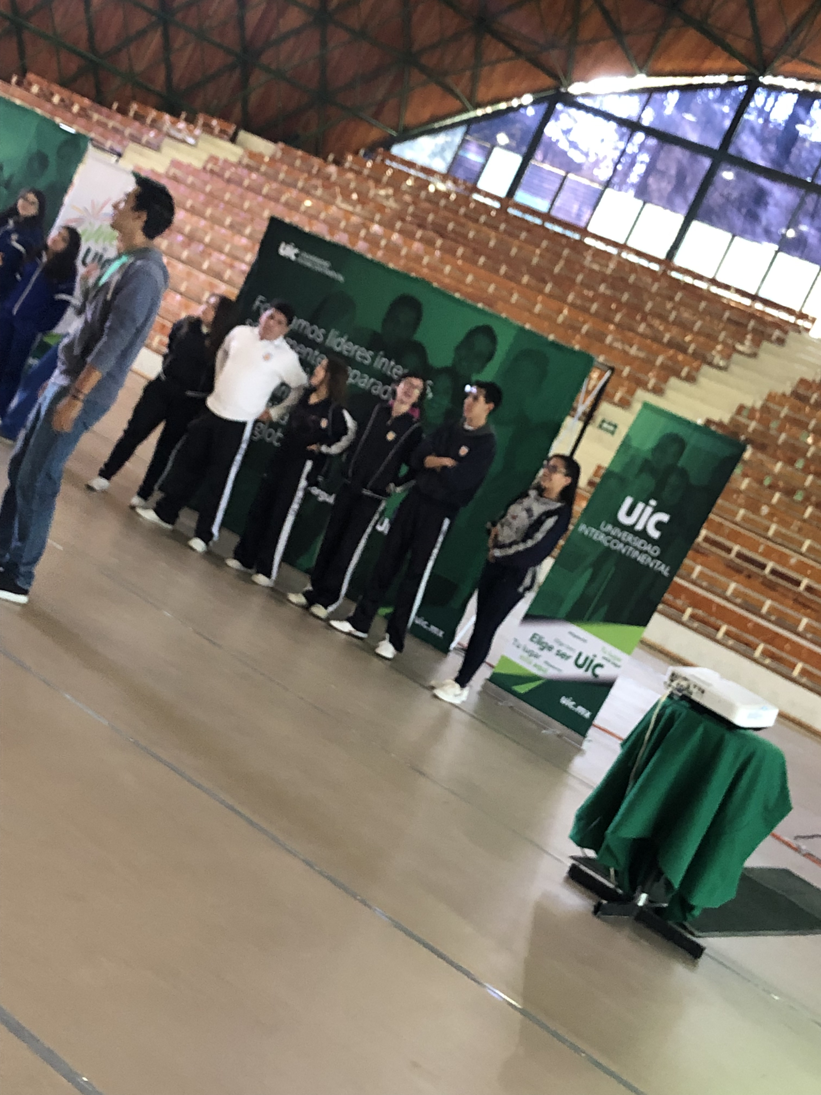

Slide 39
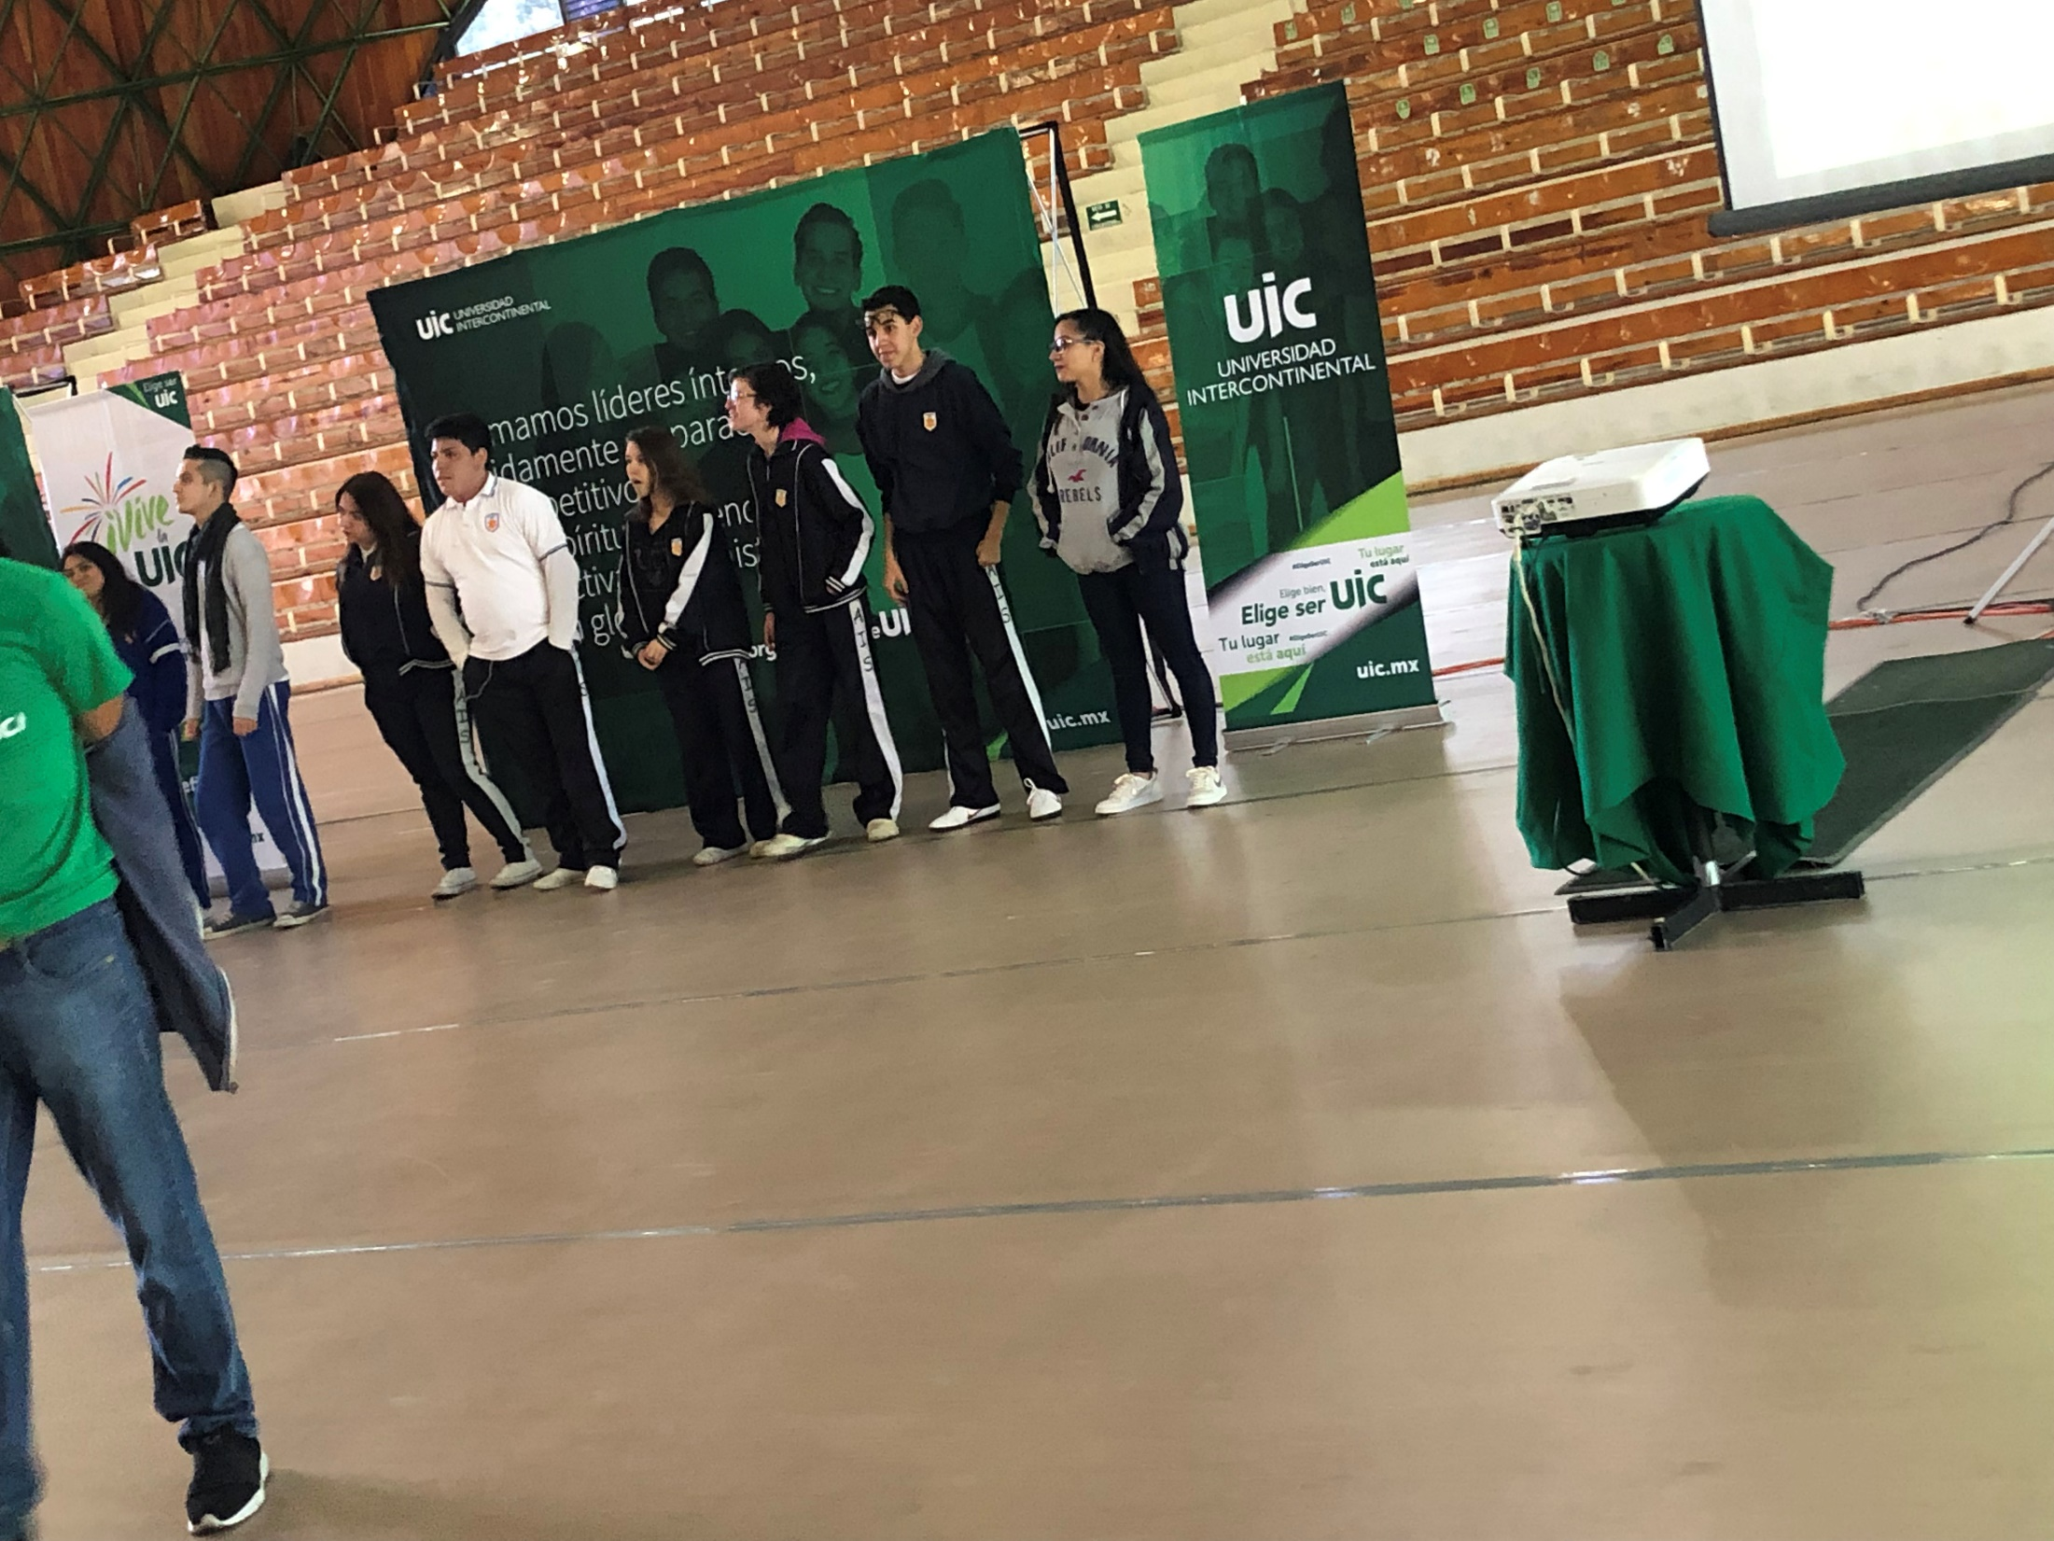

Slide 52
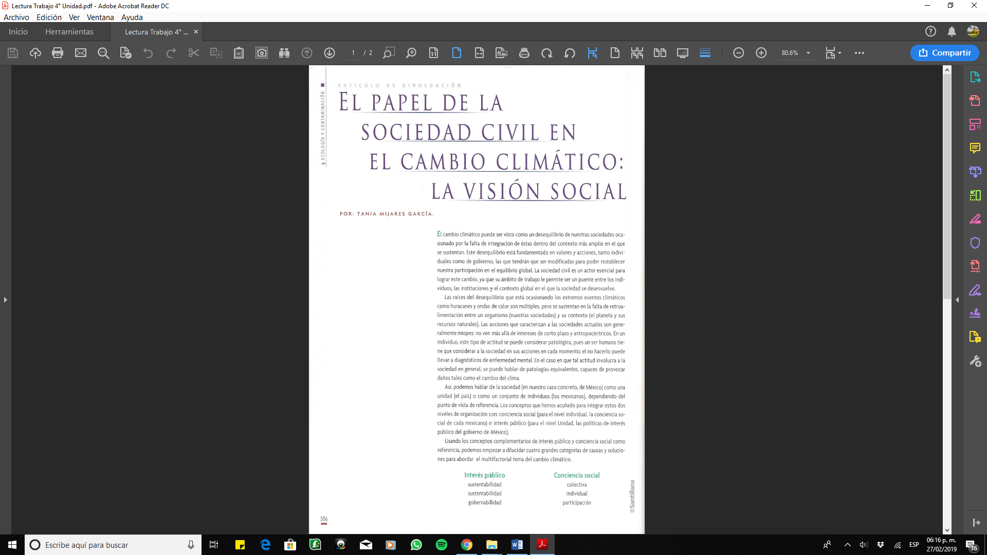

Slide 53
